Slide 1



Zalecenia dla trenera podczas tworzenia prezentacji
Przejrzystość
Logika
Jakość
Konkretna treść na każdym slajdzie przy zachowaniu przejrzystości
Zachowaj logiczną ciągłość prezentowanych slajdów - przemyślany podział
Zadbaj o jakość dźwięku nagrań.

Slide 2
Identyfikacja Wizualna
Prezentacje powinny być przygotowane zgodnie z identyfikację wizualną Comarch.
Więcej informacji znajdziesz w księdze znaku:
https://wiki.comarch/display/DPM/Brand+book+i+logo+Comarch

Slide 3
Wskazówki odnośnie fontu w prezentacji
Niezbędne fonty: Podstawowy – Roboto, Dodatkowy – Roboto Slab
Rozmiar tytułów: 36 pt
Zalecany rozmiar dla wszystkich innych tekstów: 24 pt (minimalny rozmiar akapitów: 16 pt)
Staraj się używać na każdym slajdzie jak najkrótszego tekstu
Zalecane ustawienie dla interlinii: 120% (1,2 linia)
Aa
Aa
Podstawowy - Roboto
Dodatkowy – Roboto Slab
Pobierz
Pobierz

Slide 4

Kolorystyka
Kolory podstawowe, uzupełniające i dodatkowe
White
Black
Comarch Dark Blue
#FFFFFF
#000000
#152A94
Comarch Green
Comarch Amaranth
Comarch Blue
#02A78E
#ED4563
#0A85FF

Slide 5

Python w pracy z MS Excel
Automatyzuj codzienną pracę z plikami Excel z wykorzystaniem Pythona!
Paweł Goleń
Trener

Slide 6
Paweł Goleń
AI enabled automation developer

Slide 7
Agenda
Dzień pierwszy
09:00-10:30 - Wstęp oraz wykład z Python
10:30-11:30 - Warsztat z Python + omówienie wyników
11:30-11:45 - Przerwa 15 min
11:45-13:15 - Wykład z Pandas
13:15-13:30 - Przerwa 15 min
13:30-15:00 - Warsztat z Pandas
15:00-15:30 - Omówienie wyników

Slide 8
Agenda
Dzień drugi
09:00-10:00 - Wstęp do pracy z Excel wykorzystując Python (wprowadzenie oraz dodawanie danych)
10:00-11:00 - Warsztat z pracy z pakietami
11:00-11:15 - Przerwa 15 min
11:15-12:15 - Wykład Formatowanie Komórek
12:15-13:15 - Wykład Tworzenie Wykresów
13:15-13:30 - Przerwa 15 min
13:30-15:00 - Warsztat z pracy z pakietami oraz tworzenia wykresów
15:00-15:30 - Zakończenie szkolenia (test oraz ankiety)

Slide 9
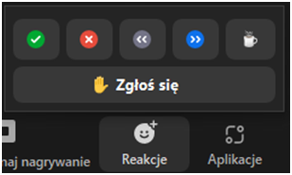
Szkolenia zdalne - Reakcje

Slide 10
Wprowadzenie
Omówienie celów i zakresu szkolenia:
Celem szkolenia jest dostarczenie uczestnikom wiedzy i umiejętności niezbędnych do efektywnego wykorzystania pakietów Pythona w kontekście pracy z plikami Excela. Szkolenie ma na celu zapoznanie uczestników z różnymi bibliotekami i narzędziami dostępnymi w języku Python, które umożliwiają łatwe importowanie, eksportowanie, modyfikowanie i analizowanie danych z arkuszy Excela.

Slide 11
Wprowadzenie
Na czym polega analiza danych i dlaczego jest istotna:
Analiza danych to kluczowy element podejmowania decyzji biznesowych. Chodzi o wydobywanie cennych informacji z danych, które pomagają zrozumieć trendy, prognozować wyniki i podejmować świadome decyzje. Bez analizy danych trudno jest efektywnie działać w dzisiejszym złożonym środowisku biznesowym.
Rola Pythona w analizie danych:
Python stał się liderem w dziedzinie analizy danych, a to z kilku powodów. Jego czytelna składnia, ogromna społeczność, oraz bogactwo bibliotek, takich jak Pandas czy Numpy, sprawiają, że jest doskonałym narzędziem dla analityków danych. Podczas szkolenia zgłębimy, dlaczego Python jest tak popularny w tej dziedzinie.

Slide 12
Wprowadzenie
Omówienie środowiska pracy - efektywne korzystanie z Jupyter Notebook:
Jupyter Notebook to potężne narzędzie, które ułatwia interaktywną pracę z danymi i kodem. Dzięki niemu możliwe jest eksperymentowanie, wizualizacja i dokumentacja pracy. Podczas szkolenia przekazana zostanie wiedza jak korzystać z różnych funkcji Jupyter Notebook, aby móc skutecznie przeprowadzać analizę danych.

Slide 13
Przygotowanie środowiska pracy - Jupyter Notebook
Instalacja Anacondy:
Krok 1: Pobierz Anacondę
Przejdź na oficjalną stronę Anacondy: https://www.anaconda.com/products/distribution
Krok 2: Wybierz wersję
Pobierz odpowiednią wersję Anacondy dla swojego systemu operacyjnego (Windows, macOS, Linux). Zazwyczaj poleca się pobranie najnowszej stabilnej wersji.

Slide 14
Przygotowanie środowiska pracy - Jupyter Notebook
Instalacja Anacondy:
Krok 3: Uruchom instalator
Uruchom pobrany plik instalacyjny Anacondy i postępuj zgodnie z instrukcjami na ekranie.
Krok 4: Wybierz opcje instalacji
Podczas instalacji możesz zostawić domyślne opcje, chyba że masz konkretne preferencje dotyczące instalacji.
Krok 5: Zakończ instalację
Po zakończeniu instalacji Anacondy powinna być gotowa do użycia.

Slide 15
Przygotowanie środowiska pracy - Jupyter Notebook
Uruchomienie Jupyter Notebook:
Krok 1: Uruchom Anacondę Navigator
Po zainstalowaniu Anacondy, otwórz Anaconda Navigator. Możesz znaleźć go w menu Start (Windows) lub w terminalu (Linux/macOS) wpisując anaconda-navigator i naciskając Enter.
Krok 2: Uruchom Jupyter Notebook
W Anaconda Navigatorze, znajdź i uruchom Jupyter Notebook. Kliknij na ikonę "Launch" obok Jupyter Notebook.

Slide 16
Przygotowanie środowiska pracy - Jupyter Notebook
Uruchomienie Jupyter Notebook:
Krok 3: Przeglądarka Jupyter Notebook
Po chwili powinna otworzyć się przeglądarka internetowa z interfejsem Jupyter Notebook. Możesz przeglądać swoje pliki, tworzyć nowe notatniki i uruchamiać kod.
Krok 4: Utwórz nowy notatnik
Kliknij na przycisk "New" i wybierz "Python 3". Otworzy się nowy notatnik, gdzie możesz wprowadzać kod.

Slide 17
Przygotowanie środowiska pracy - Jupyter Notebook
Omówienie środowiska, wyglądu i funkcji Jupyter Notebook:
Komórki (Cells):
Jupyter Notebook jest podzielony na komórki, które można traktować jako jednostki kodu lub tekstu. Komórki kodu są przeznaczone do wprowadzania i wykonywania kodu, natomiast komórki tekstu mogą zawierać opisy, instrukcje czy też równania matematyczne.
Typy Komórek:
Code (Kod): Komórki, w których wprowadza się i wykonuje kod Pythona.
Markdown: Komórki, które zawierają tekst sformatowany w języku Markdown. Wykorzystywane do dodawania komentarzy, opisów czy instrukcji.

Slide 18
Przygotowanie środowiska pracy - Jupyter Notebook
Omówienie środowiska, wyglądu i funkcji Jupyter Notebook:
Uruchamianie Komórek:
Aby uruchomić kod w komórce, możesz użyć przycisku "Run" lub skrótu klawiszowego Shift + Enter.
Wynik działania kodu będzie wyświetlany poniżej komórki.
Interaktywność:
Jupyter Notebook pozwala na interaktywną pracę z danymi. Możesz eksperymentować z kodem, zmieniać wartości i natychmiast obserwować rezultaty.

Slide 19
Przygotowanie środowiska pracy - Jupyter Notebook
Omówienie środowiska, wyglądu i funkcji Jupyter Notebook:
Wizualizacje:
Możesz używać bibliotek takich jak Matplotlib czy Seaborn do tworzenia wykresów i wizualizacji danych. Wykresy są wyświetlane w notatniku, co ułatwia analizę.

Slide 20
Przygotowanie środowiska pracy - Jupyter Notebook
Omówienie środowiska, wyglądu i funkcji Jupyter Notebook:
Zapisywanie i Eksport:
Notatniki można zapisywać w formatach .ipynb (Jupyter Notebook), .html, .pdf, .py (skrypt Pythona) i innych.
Można eksportować notatniki do różnych formatów, co ułatwia ich udostępnianie.
Obsługa Notatnika:
Notatnik zachowuje wyniki i zmienne nawet po ponownym uruchomieniu komórki. To ułatwia analizę i eksperymentowanie bez konieczności ponownego uruchamiania wszystkich komórek.

Slide 21
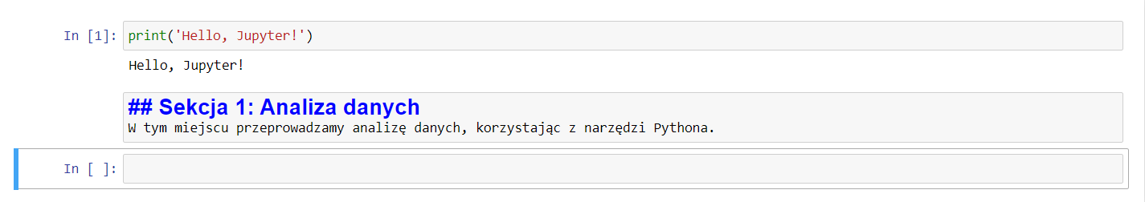
Omówienie środowiska pracy - Jupyter Notebook
Przykład:
Poniżej znajduje się prosty przykład notatnika Jupyter, składającego się z komórek kodu i tekstu:

Slide 22
Omówienie środowiska pracy - Jupyter Notebook
Kilka przydatnych skrótów klawiszowych w Jupyter Notebook, które mogą zwiększyć efektywność pracy:
Shift + Enter: Uruchamia aktualną komórkę i przechodzi do następnej. Jeśli ostatnia komórka, to dodaje nową komórkę poniżej.
Ctrl + Enter: Uruchamia aktualną komórkę, ale nie przechodzi do następnej, pozostając w bieżącej komórce.
Esc + A: Dodaje nową komórkę powyżej aktualnej.
Esc + B: Dodaje nową komórkę poniżej aktualnej.
Esc + M: Zmienia typ komórki na Markdown (tekst).
Esc + Y: Zmienia typ komórki na Code (kod).
Esc + D, D: Kasuje aktualną komórkę.
Esc + Z: Cofa ostatnią zmianę (przywraca skasowaną komórkę).

Slide 23
Omówienie środowiska pracy - Jupyter Notebook
Kilka przydatnych skrótów klawiszowych w Jupyter Notebook, które mogą zwiększyć efektywność pracy:
Shift + Tab: Pokazuje podpowiedzi dotyczące funkcji lub metody (po umieszczeniu kursora wewnątrz nawiasów).
Ctrl + S: Zapisuje notatnik.
Esc + 1-6: Zmienia poziom nagłówka w komórce Markdown (1- najwyższy, 6- najniższy).
Esc + H: Wyświetla listę wszystkich dostępnych skrótów klawiszowych.
Ctrl + Shift + P: Otwiera polecenie paska wyszukiwania, pozwalając na szybkie wyszukiwanie i uruchamianie poleceń.
Shift + M: Łączy zaznaczone komórki w jedną.
Ctrl + Z: Cofa ostatnią zmianę.

Slide 24

Omówienie środowiska pracy - Jupyter Notebook
Te skróty klawiszowe mogą być bardzo przydatne podczas korzystania z Jupyter Notebook, przyspieszając pisanie kodu i nawigację w notatniku.

Slide 25

Python - Wybrane Elementy
W tej sekcji skupimy się na kilku kluczowych elementach języka Python, które są istotne w kontekście analizy danych i programowania w obszarze Data Science.
GPL, https://commons.wikimedia.org/w/index.php?curid=34991651

Slide 26

Python - Wybrane Elementy
Różnica między metodą a funkcją w Pythonie dotyczy przede wszystkim kontekstu, w którym są one używane:

Slide 27
Python - Wybrane Elementy
Metoda:
Metoda jest funkcją, która jest związana z konkretnym obiektem lub typem danych.
Jest wywoływana na rzecz konkretnego obiektu przy użyciu notacji kropkowej (.).
Metoda może mieć dostęp do danych zawartych w obiekcie, na którym jest wywoływana, za pomocą argumentu self.
Przykładem metody jest .append() dla list, która dodaje element do listy, lub .capitalize() dla łańcuchów, która zmienia pierwszą literę na wielką.

Slide 28
Python - Wybrane Elementy
Funkcja:
Funkcja jest blokiem kodu, który wykonuje określone zadanie i może być wywoływany z dowolnego miejsca w programie.
Nie jest związana z konkretnym obiektem ani typem danych.
Funkcje są definiowane przy użyciu słowa kluczowego def i mogą przyjmować argumenty.
Przykładem funkcji jest print(), która wypisuje wartość na standardowe wyjście, lub len(), która zwraca długość obiektu.

Slide 29
Python - Wybrane Elementy
W skrócie, metoda jest specjalnym rodzajem funkcji, która jest związana z konkretnym obiektem, podczas gdy funkcja jest niezależnym blokiem kodu, który może być wywoływany w dowolnym kontekście.
Metody mają dostęp do danych obiektu, na którym są wywoływane, podczas gdy funkcje nie mają takiego dostępu, chyba że dane są przekazywane jako argumenty.

Slide 30
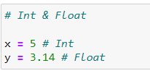
Python - Wybrane Elementy
Przypomnienie podstawowych typów i struktur danych
Liczby całkowite (int) i liczby zmiennoprzecinkowe (float):
Przykład:

Slide 31
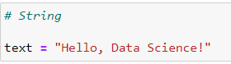
Python - Wybrane Elementy
Przypomnienie podstawowych typów i struktur danych
Napisy (str):
Przykład:

Slide 32
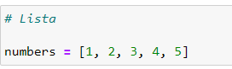
Python - Wybrane Elementy
Przypomnienie podstawowych typów i struktur danych
Listy:
Przykład:

Slide 33
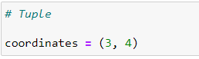
Python - Wybrane Elementy
Przypomnienie podstawowych typów i struktur danych
Krotki (tuple):
Przykład:

Slide 34
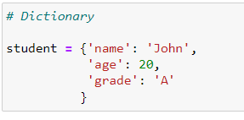
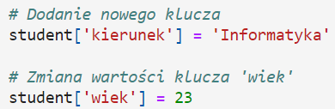
Python - Wybrane Elementy
Przypomnienie podstawowych typów i struktur danych
Słowniki (dict):
Przykład: Tworzenie słownika, dodawanie kucza, zmiana wartości

Slide 35

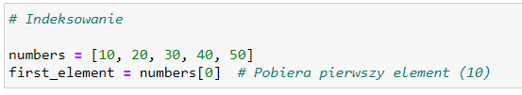
Python - Wybrane Elementy
Indeksowanie, Slicing i Iteracja
Indeksowanie:
Indeksowanie w Pythonie zaczyna się od 0.
Przykład:

Slide 36
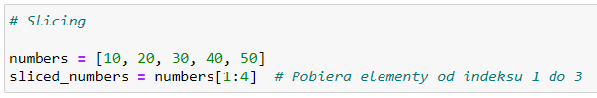
Python - Wybrane Elementy
Indeksowanie, Slicing i Iteracja
Slicing:
Pozwala na pobieranie fragmentów listy lub napisu.
Przykład:

Slide 37
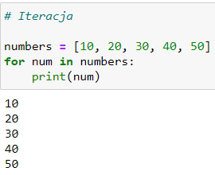
Python - Wybrane Elementy
Indeksowanie, Slicing i Iteracja
Iteracja:
Przykład:

Slide 38
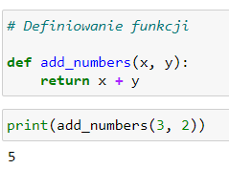
Python - Wybrane Elementy
Funkcje, Funkcje Anonimowe (Lambda)
Definiowanie Funkcji:
Przykład:

Slide 39
Python - Wybrane Elementy
Funkcja Anonimowa (Lambda):
Python Lambda, jest jednolinijkową, anonimową funkcją. Nie jest skomplikowana. Jest to funkcja która nie ma nazwy. Poprzez użycie słowa kluczowego 'lambda’ informujemy Python, że właśnie taką anonimową funkcję chcemy utworzyć. Następnie podajemy listę parametrów, które chcemy aby przyjmowała, używamy „:”, oraz definiujemy jej zawartość.
W przeciwieństwie do poprzednich funkcji funkcja lambda nie jest funkcją wyższego rzędu, aby definiować funkcje „na stałe”. Służy do wykorzystania ad hoc i do ułatwienia sobie życia. Jeżeli natomiast przypiszemy funkcję do zmiennej, tak jak w przykładzie będziemy mogli się do niej później odwołać.

Slide 40
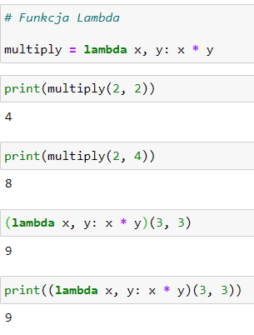
Python - Wybrane Elementy
Funkcja Anonimowa (Lambda):
Przykład:

Slide 41
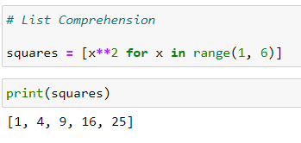
Python - Wybrane Elementy
List Comprehension
Umożliwia zwięzłe tworzenie list w jednej linii.
Przykład:

Slide 42
Python - Wybrane Elementy
Wybrane funkcje wbudowane
Funkcje matematyczne:
abs(), round(), max(), min(), sum()
Funkcje tekstowe:
len(), str(), upper(), lower(), startswith(), endswith()

Slide 43
Python - Wybrane Elementy
Wybrane funkcje wbudowane
Funkcje statystyczne, należy zrobić import statistics:
mean(), median(), mode(), stdev()
Funkcje data i czas:
datetime.now(), strftime(), strptime()

Slide 44
Python - Wybrane Elementy
Wybrane funkcje wbudowane
Funkcje data i czas:
Dlaczego importujemy najpierw z from datetime a później import datetime?
Moduł datetime zawiera głównie jedną klasę o nazwie datetime, która jest powszechnie używana.
Importując jedynie tę klasę za pomocą from datetime import datetime, można bezpośrednio odwoływać się do niej bez konieczności używania prefiksu nazwy modułu.
Użycie datetime.now() jest bardziej zwięzłe niż datetime.datetime.now(), co poprawia czytelność kodu.

Slide 45
Python - Wybrane Elementy
Wybrane funkcje wbudowane
W wielu przypadkach importowanie tylko potrzebnej klasy za pomocą from ... import ... jest bardziej praktyczne, ponieważ ogranicza ilość pisania kodu i poprawia czytelność. Jednakże, w niektórych sytuacjach, zwłaszcza gdy moduł datetime zawiera więcej niż jedną interesującą klasę lub funkcję, można zdecydować się na import całego modułu import datetime.

Slide 46
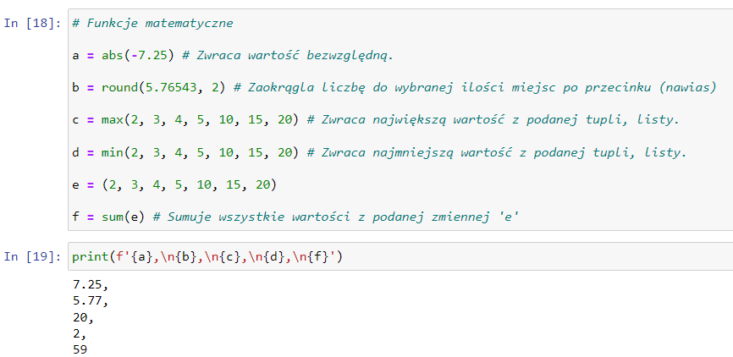
Python - Wybrane Elementy
Wybrane funkcje wbudowane
Funkcje matematyczne:
Przykład:

Slide 47
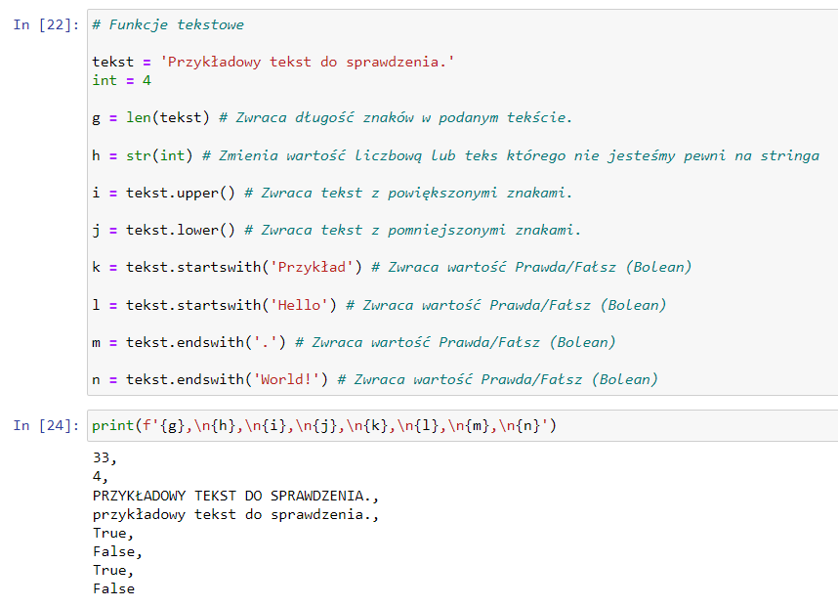
Python - Wybrane Elementy
Wybrane funkcje wbudowane
Funkcje tekstowe:
Przykład:

Slide 48
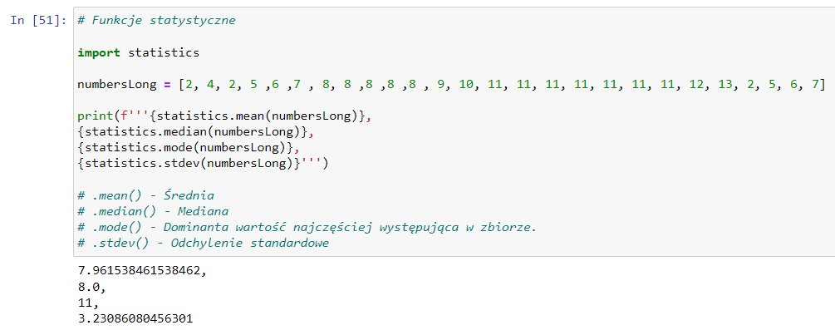
Python - Wybrane Elementy
Wybrane funkcje wbudowane
Funkcje statystyczne:
Przykład:

Slide 49
Python - Wybrane Elementy
Wybrane funkcje wbudowane
Funkcje data/czas:
Przykład:
(ze względu na ograniczone miejsce, przykłady na kolejnym slajdzie)

Slide 50
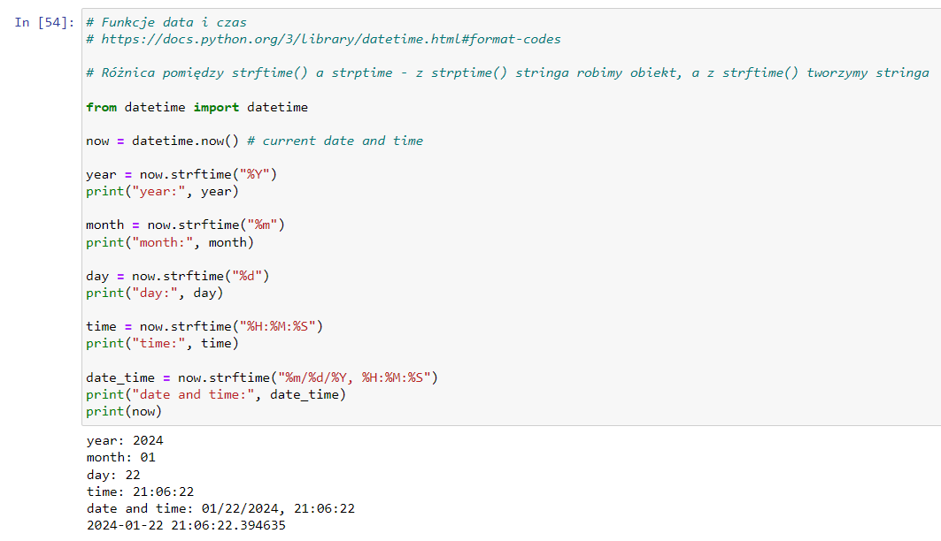
Python - Wybrane Elementy
Funkcje data/czas: Strftime()

Slide 51
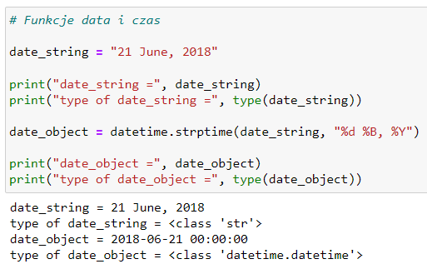
Python - Wybrane Elementy
Funkcje data/czas: Strptime()

Slide 52
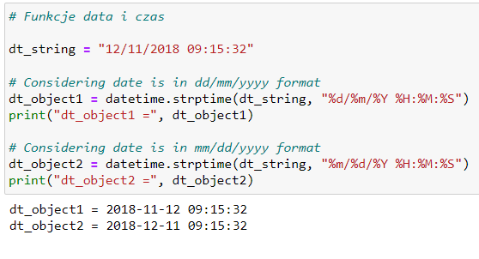
Python - Wybrane Elementy
Funkcje data/czas: Strptime()

Slide 53
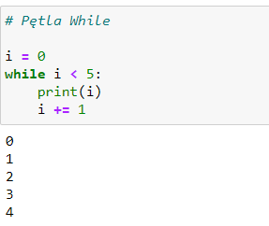
Python - Wybrane Elementy
Kontrola Przepływu
Pętla While:
Przykład:

Slide 54
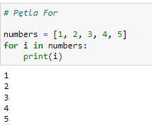
Python - Wybrane Elementy
Kontrola Przepływu
Pętla For:
Przykład:

Slide 55
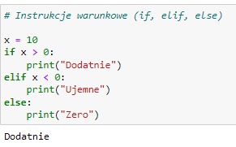
Python - Wybrane Elementy
Kontrola Przepływu
Instrukcje Warunkowe (if, elif, else):
Przykład

Slide 56
Podstawowe typy i struktura danych
Funkcja enumerate:
Funkcja enumerate jest przydatnym narzędziem w Pythonie, pozwalającym na łatwe iterowanie przez elementy iterowalnego obiektu (np. listy, krotki) jednocześnie śledząc ich indeksy. Funkcja ta zwraca obiekt enumeracyjny, który składa się z pary (indeks, element) dla każdego elementu w oryginalnym obiekcie.

Slide 57
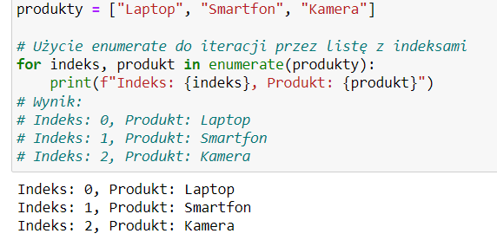
Podstawowe typy i struktura danych
Przykład:

Slide 58
Podstawowe typy i struktura danych
Funkcja enumerate – dodatkowe wyjaśnienie:
Funkcja enumerate jest przydatna zwłaszcza w przypadku, gdy potrzebujemy jednoczesnego dostępu do wartości i ich indeksów podczas iteracji przez obiekty iterowalne.

Slide 59
Podstawowe typy i struktura danych
Funkcja zip:
Funkcja zip to wbudowana funkcja, która służy do łączenia dwóch lub więcej iterowalnych obiektów (na przykład list, krotek czy napisów) w jednoiterowalny obiekt. Każdy element wynikowego obiektu jest tuplą, zawierającą elementy na odpowiednich pozycjach z oryginalnych obiektów.

Slide 60
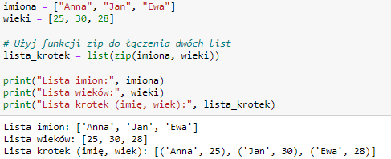
Podstawowe typy i struktura danych
Przykład

Slide 61
Podstawowe typy i struktura danych
Funkcja zip – dodatkowe wyjaśnienie:
Funkcja zip jest bardzo przydatna, gdy chcemy jednocześnie przeglądać elementy kilku iterowalnych obiektów. Pozwala to na eleganckie i zwięzłe operacje na danych, takie jak tworzenie słowników czy par krotek.

Slide 62

Python - Wybrane Elementy
Warsztat

Slide 63
Wprowadzenie do biblioteki pandas
Series i DataFrame w Pandas
Omówienie Pandas
Pandas to potężna biblioteka w języku Python przeznaczona do manipulacji i analizy danych. Dwa główne obiekty w Pandas to Series i DataFrame. Series reprezentuje jednowymiarową strukturę danych, podczas gdy DataFrame to dwuwymiarowa tabela danych.

Slide 64
Wprowadzenie do biblioteki pandas
Series i DataFrame w Pandas
Struktura Series:
Jednowymiarowy obiekt zawierający dane, indeks i etykiety.
Struktura DataFrame:
Dwuwymiarowa tabela danych z etykietowanymi kolumnami i indeksem.

Slide 65
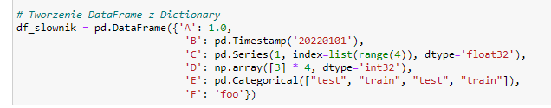
Wprowadzenie do biblioteki pandas
Tworzenie DataFrame w Pandas na podstawie słownika:

Slide 66
Wprowadzenie do biblioteki pandas
Wczytywanie i Zapis Danych w Różnych Formatach
Wczytywanie Danych w Pandas:
Pandas oferuje wiele funkcji do wczytywania danych z różnych źródeł, takich jak pliki CSV, Excel, SQL, a nawet strony internetowe. Poniżej znajdują się przykłady wczytywania danych z pliku CSV i Excel:

Slide 67
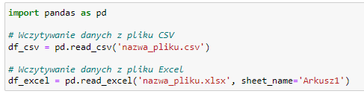
Wprowadzenie do biblioteki pandas
Przykład:
Dane w csv (Dane w csv (Pliki są dostępne na GitHub)

Slide 68
Wprowadzenie do biblioteki pandas
Wczytywanie i Zapis Danych w Różnych Formatach
Zapis Danych w Pandas:
Podobnie jak z wczytywaniem, Pandas umożliwia zapisywanie danych do różnych formatów. Poniżej znajdują się przykłady zapisywania danych do pliku CSV i Excel:

Slide 69
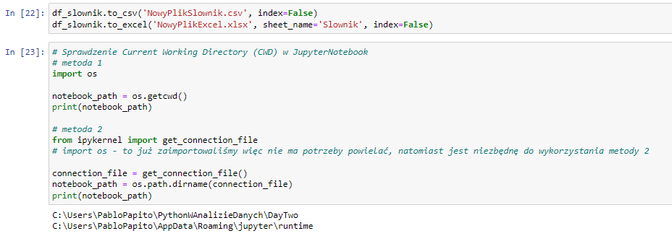
Wprowadzenie do biblioteki pandas
Przykład:

Slide 70
Wprowadzenie do biblioteki pandas
Podstawowe Atrybuty DataFrame w Pandas
Struktura DataFrame w Pandas:
DataFrame w Pandas to dwuwymiarowa struktura danych, która składa się z wierszy i kolumn. Przedstawmy kilka podstawowych atrybutów, które pozwalają zrozumieć strukturę danych w ramach DataFrame.

Slide 71
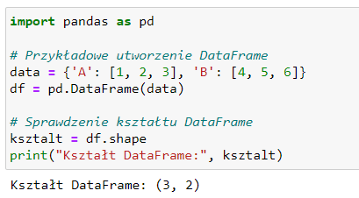
Wprowadzenie do biblioteki pandas
Atrybut shape:
Atrybut shape zwraca krotkę reprezentującą liczbę wierszy i kolumn w DF.

Slide 72
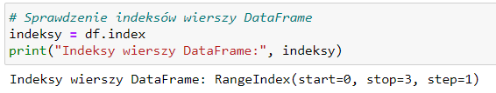
Wprowadzenie do biblioteki pandas
Atrybut index:
Atrybut index zwraca indeksy wierszy (etykiety).

Slide 73
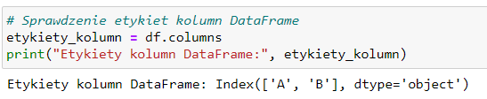
Wprowadzenie do biblioteki pandas
Atrybut columns:
Atrybut columns zwraca etykiety kolumn.

Slide 74
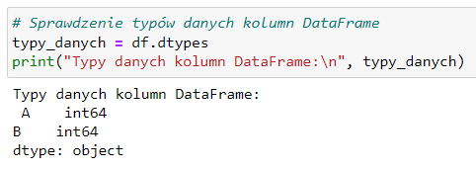
Wprowadzenie do biblioteki pandas
Atrybut dtypes:
Atrybut dtypes zwraca informacje o typach danych w poszczególnych kolumnach.

Slide 75
Wprowadzenie do biblioteki pandas
Przydatne Funkcje w Pandas
W Pandas istnieje wiele przydatnych funkcji do szybkiego podglądu i analizy danych. Poniżej omówione są niektóre z tych funkcji:

Slide 76
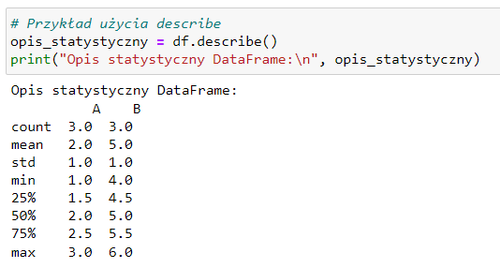
Wprowadzenie do biblioteki pandas
Funkcja describe()
Funkcja describe() dostarcza podsumowania statystyczne dla kolumn w DF, takie jak średnia, odchylenie standardowe, minimum, maksimum i kwartyle.

Slide 77
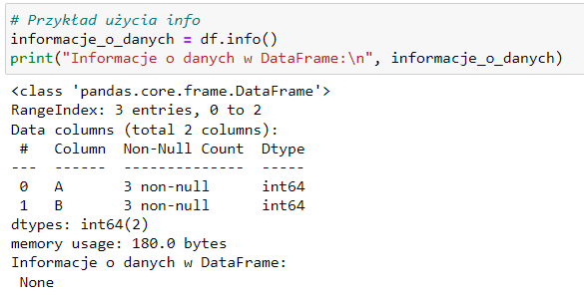
Wprowadzenie do biblioteki pandas
Funkcja info()
Funkcja info() wyświetla podstawowe informacje o DF, takie jak ilość niepustych wartości i typy danych dla każdej kolumny.

Slide 78
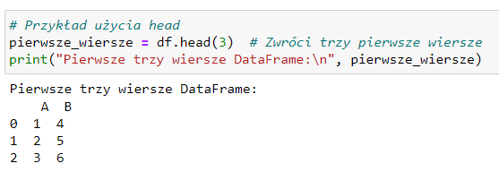
Wprowadzenie do biblioteki pandas
Funkcja head(n)
Funkcja head(n) zwraca pierwsze n wierszy DF, co jest przydatne do szybkiego podglądu danych.

Slide 79
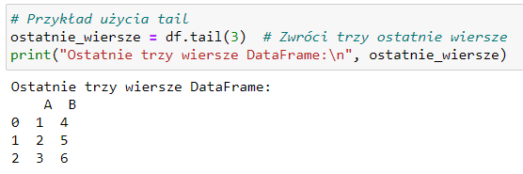
Wprowadzenie do biblioteki pandas
Funkcja tail(n)
Funkcja tail(n) zwraca ostatnie n wierszy DF, co pomaga przy weryfikacji danych na końcu zbioru.

Slide 80
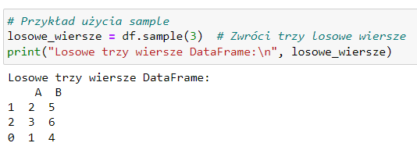
Wprowadzenie do biblioteki pandas
Funkcja sample(n)
Funkcja sample(n) zwraca losowe n wierszy z DF.

Slide 81
Wprowadzenie do biblioteki pandas
Sortowanie danych w Pandas
Sortowanie danych jest ważnym krokiem w analizie danych, umożliwiając uporządkowanie danych według określonych kryteriów. Pandas oferuje funkcje umożliwiające sortowanie zarówno wierszy, jak i kolumn.

Slide 82
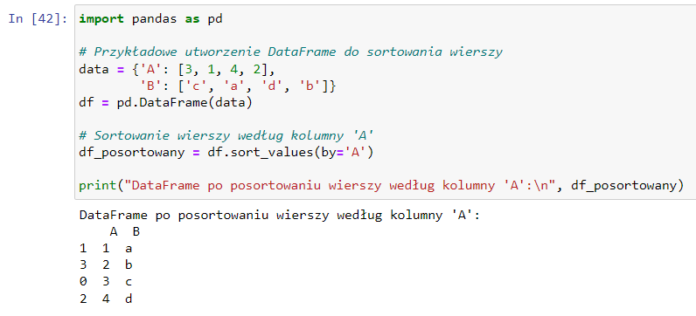
Wprowadzenie do biblioteki pandas
Sortowanie wierszy:

Slide 83
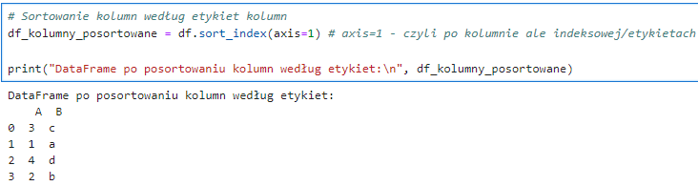
Wprowadzenie do biblioteki pandas
Sortowanie kolumn:

Slide 84
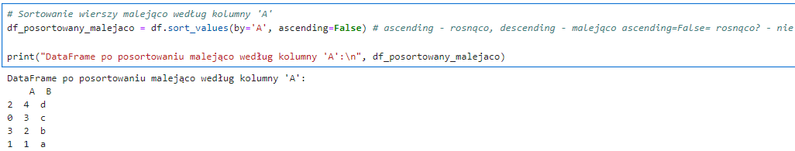
Wprowadzenie do biblioteki pandas
Sortowanie malejące:

Slide 85
Wprowadzenie do biblioteki pandas
Filtrowanie danych w Pandas
Filtrowanie danych to proces wybierania jedynie tych danych, które spełniają określone kryteria. W Pandas istnieje kilka metod do filtrowania danych, a każda z nich ma swoje zastosowanie.

Slide 86
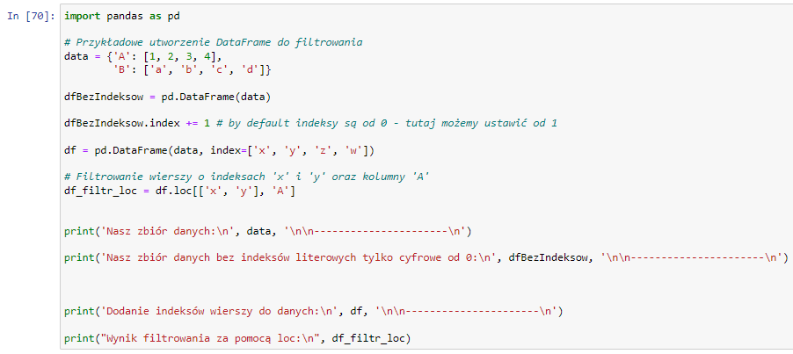
Wprowadzenie do biblioteki pandas
Filtrowanie za pomocą loc:

Slide 87
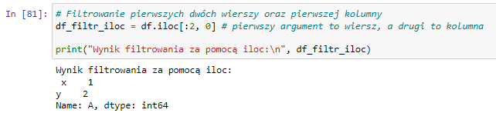
Wprowadzenie do biblioteki pandas
Filtrowanie za pomocą iloc:

Slide 88
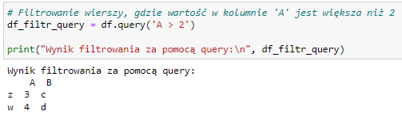
Wprowadzenie do biblioteki pandas
Filtrowanie za pomocą query:

Slide 89
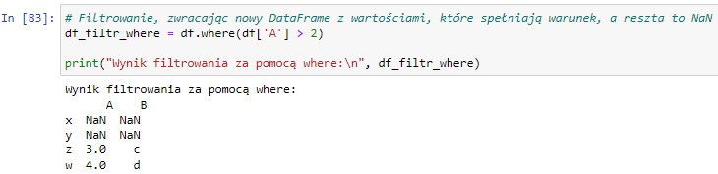
Wprowadzenie do biblioteki pandas
Filtrowanie za pomocą where:

Slide 90
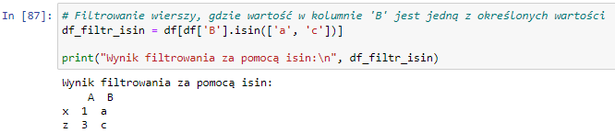
Wprowadzenie do biblioteki pandas
Filtrowanie za pomocą isin:

Slide 91
Wprowadzenie do biblioteki pandas
Grupowanie danych w Pandas
Grupowanie danych to proces dzielenia danych na grupy w oparciu o określone kryteria, a następnie wykonywania operacji na każdej z tych grup. W Pandas, do grupowania danych używamy funkcji groupby.

Slide 92
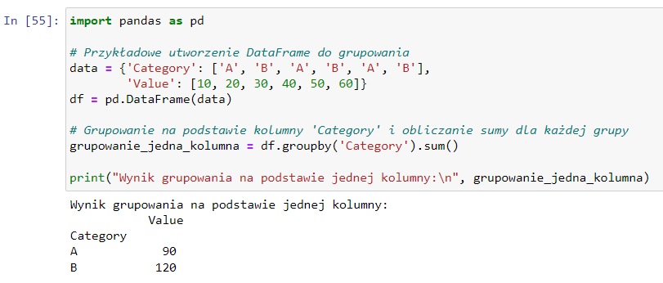
Wprowadzenie do biblioteki pandas
Grupowanie na podstawie jednej kolumny:

Slide 93
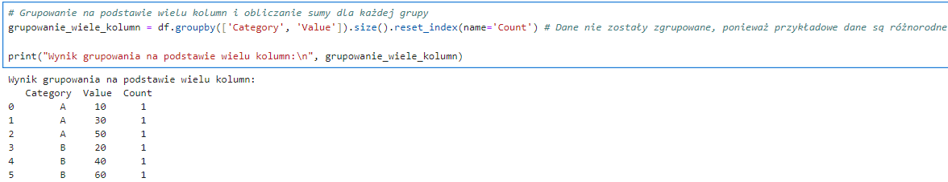
Wprowadzenie do biblioteki pandas
Grupowanie na podstawie wielu kolumn:

Slide 94
Wprowadzenie do biblioteki pandas
Grupowanie na podstawie wielu kolumn:
W Pythonie, a dokładniej w bibliotece pandas, metoda groupby() służy do grupowania danych na podstawie jednej lub więcej kolumn. W wyniku grupowania powstaje obiekt, który przechowuje dane pogrupowane według wskazanych kolumn. Jednak domyślnie po wykonaniu operacji grupowania, indeksowanie odbywa się w oparciu o wartości kolumn, według których grupowaliśmy.

Slide 95
Wprowadzenie do biblioteki pandas
Grupowanie na podstawie wielu kolumn:
reset_index(name='Count’):
Operacja ta resetuje indeks utworzony automatycznie przez metodę groupby() i przekształca go w regularne kolumny.
Dodatkowo, name='Count' wskazuje, że wynik z .size() (czyli liczebność grup) będzie zapisany w nowej kolumnie o nazwie 'Count’.

Slide 96
Wprowadzenie do biblioteki pandas
Grupowanie na podstawie wielu kolumn:
Innymi słowy, metoda reset_index() przekształca wynik grupowania z tzw. "MultiIndex" (indeks wielopoziomowy) na bardziej przejrzysty DataFrame, w którym kolumny, po których grupowaliśmy, będą wyświetlane normalnie, a liczebność pojawi się w osobnej kolumnie.

Slide 97
Wprowadzenie do biblioteki pandas
Grupowanie na podstawie wielu kolumn:
Dzięki reset_index(), dane z grupowania są w bardziej przejrzystym formacie, a Count wskazuje, ile razy dana kombinacja wartości pojawia się w oryginalnym zbiorze danych.
Krótko mówiąc, reset_index() przekształca złożoną strukturę indeksów grupowania w prosty, tradycyjny DataFrame z normalnymi kolumnami.

Slide 98
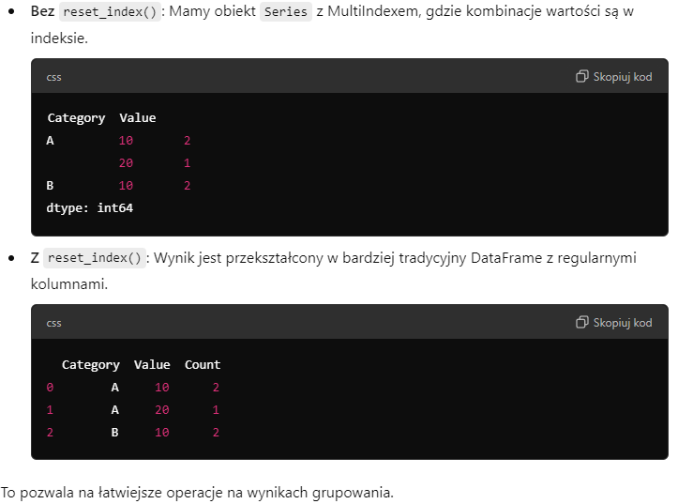
Wprowadzenie do biblioteki pandas
Grupowanie na podstawie wielu kolumn:

Slide 99
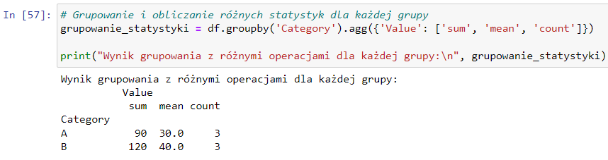
Wprowadzenie do biblioteki pandas
Wykonywanie różnych operacji dla każdej grupy:

Slide 100
Wprowadzenie do biblioteki pandas
Łączenie danych w Pandas
Łączenie danych to proces łączenia dwóch lub więcej DataFrame'ów w celu utworzenia jednego DataFrame'u na podstawie wspólnych kolumn lub indeksów. W Pandas, do łączenia danych używamy funkcji merge lub concat.

Slide 101
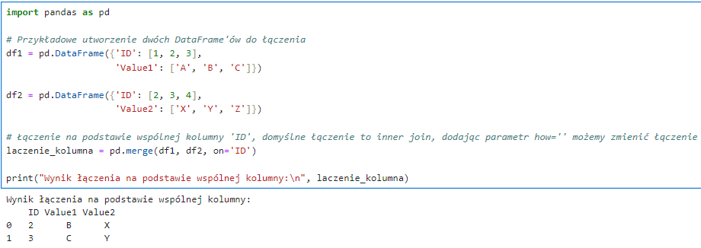
Wprowadzenie do biblioteki pandas
Łączenie na podstawie wspólnej kolumny:

Slide 102
Wprowadzenie do biblioteki pandas
Łączenie na podstawie wspólnej kolumny:
Dodatkowe informacje
Rodzaje złączeń (joinów):
inner (domyślny) – zachowuje tylko wiersze, które mają dopasowanie w obu DataFrame'ach.
left – zachowuje wszystkie wiersze z lewego DataFrame (df1) i dodaje dane z prawego (df2) tam, gdzie są dopasowania. W przypadku braku dopasowania, wartości w prawym DataFrame są zastąpione NaN.
right – zachowuje wszystkie wiersze z prawego DataFrame (df2) i dodaje dane z lewego (df1) tam, gdzie są dopasowania.
outer – zachowuje wszystkie wiersze z obu DataFrame'ów, a tam, gdzie nie ma dopasowania, wstawia NaN.

Slide 103

Wprowadzenie do biblioteki pandas
Łączenie na podstawie wspólnego indeksu:
https://medium.com/@iammanolov98/mastering-sql-joins-coding-interview-preparation-cross-join-230abb340336

Slide 104
Wprowadzenie do biblioteki pandas
Łączenie na podstawie wspólnej kolumny:
Podsumowanie
pd.merge() umożliwia łączenie dwóch DataFrame'ów na podstawie wspólnej kolumny.
Domyślnie wykonywane jest wewnętrzne złączenie (inner join), które zachowuje tylko wiersze wspólne dla obu DataFrame'ów na podstawie wartości w kolumnie 'ID’.
Można zmienić typ złączenia, używając argumentu how (np. left, right, outer) jako string.

Slide 105

Wprowadzenie do biblioteki pandas
Łączenie na podstawie wspólnego indeksu:

Slide 106
Wprowadzenie do biblioteki pandas
Łączenie na podstawie wspólnego indeksu:
pd.concat() z axis=1 pozwala na poziome łączenie DataFrame'ów (dodawanie kolumn), w oparciu o wspólny indeks.
Jeśli indeksy nie pokrywają się, w miejscach brakujących danych zostaną wstawione NaN.
Można użyć opcji join='inner' lub join='outer' w zależności od tego, czy chcemy zachować tylko wspólne indeksy, czy wszystkie.

Slide 107

Wprowadzenie do biblioteki pandas
Łączenie na podstawie wspólnego indeksu w kierunku pionowym:

Slide 108

Wprowadzenie do biblioteki pandas
Łączenie na podstawie wspólnego indeksu w kierunku pionowym:

Slide 109
Wprowadzenie do biblioteki pandas
Tworzenie nowych atrybutów w Pandas
Tworzenie nowych atrybutów (kolumn) to kluczowy krok w analizie danych, który pozwala na dostosowywanie danych do konkretnych potrzeb i celów analizy. W Pandas, nowe atrybuty można dodawać poprzez różne operacje na istniejących danych.

Slide 110

Wprowadzenie do biblioteki pandas
Dodawanie nowego atrybutu na podstawie istniejących kolumn:

Slide 111

Wprowadzenie do biblioteki pandas
Dodawanie nowego atrybutu na podstawie warunków logicznych:
Dodawanie nowego atrybutu na podstawie warunków logicznych:

Slide 112

Wprowadzenie do biblioteki pandas
Utworzenie nowego atrybutu przy użyciu funkcji:

Slide 113
Wprowadzenie do biblioteki Pandas
Warsztat

Slide 114
Python i jego pakiety
Prezentacja pakietów używanych do pracy z plikami Excela - Wstęp:
pandas: wszechstronna biblioteka do manipulacji danymi.
openpyxl: pakiet do pracy z plikami Excel w formacie xlsx.
xlsxwriter: biblioteka do tworzenia nowych plików Excel z rozbudowanymi opcjami formatowania.
xlrd: pakiet do odczytu plików Excel w formacie xls.
xlwt: biblioteka do tworzenia nowych plików Excel w formacie xls.
xlutils: narzędzia wspomagające dla xlrd i xlwt.
pyexcel: pakiet wspomagający pracę z różnymi formatami arkuszy kalkulacyjnych.

Slide 115
Python i jego pakiety
Omówienie zalet i zastosowań każdego z pakietów:
pandas: łatwe wczytywanie, analizowanie i manipulowanie danymi; idealne do pracy z dużymi zbiorami danych.
openpyxl: obsługa plików xlsx, możliwość odczytu i zapisu, modyfikacja istniejących plików.
xlsxwriter: zaawansowane opcje formatowania, tworzenie wykresów, obsługa wielu arkuszy.
xlrd: szybki odczyt plików xls, obsługa starych formatów Excel.
xlwt: tworzenie plików xls, kompatybilność ze starszymi wersjami Excela.
xlutils: narzędzia do kopiowania, modyfikacji i porównywania arkuszy.
pyexcel: prostota i wszechstronność, obsługa różnych formatów arkuszy (csv, ods, xls, xlsx).

Slide 116
Python i jego pakiety
Instalacja pakietów:
Co należy zrobić aby zainstalować odpowiednie pakiety do przyszłej pracy?

Slide 117
Python i jego pakiety
Aby zainstalować odpowiednie pakiety należy wykorzystać pip, czyli – oficjalny oraz domyślny system zarządzania pakietami dla środowiska języka Python, korzystający z dedykowanego repozytorium pakietów o nazwie Python Package Index lub z innych zdalnych oraz lokalnych repozytoriów.
Kod:
!pip install pandas openpyxl xlsxwriter xlrd xlwt xlutils pyexcel

Slide 118
Python i jego pakiety
Krótkie przykłady użycia każdego pakietu

Slide 119

Python i jego pakiety
Przykład 1: Wczytanie pliku Excel do DataFrame

Slide 120

Python i jego pakiety
Przykład 2: Eksportowanie DataFrame do pliku Excel

Slide 121

Python i jego pakiety
Przykład 3: Openpyxl: Tworzenie nowego pliku Excel

Slide 122

Python i jego pakiety
Przykład 4: xlsxwriter: Tworzenie nowego pliku Excel z formatowaniem

Slide 123

Python i jego pakiety
Przykład 5: xlrd: Odczytywanie danych z pliku Excel

Slide 124

Python i jego pakiety
Przykład 6: xlwt: Tworzenie nowego pliku Excel

Slide 125

Python i jego pakiety
Przykład 7: xlutils: Kopiowanie arkusza

Slide 126

Python i jego pakiety
Przykład 8: pyexcel: Wczytywanie pliku Excel

Slide 127

Python i jego pakiety
Przykład 9: pyexcel: Zapisanie pliku Excel ze stworzonego zakresu danych

Slide 128

Python i jego pakiety
Przykład 10: pyexcel: Wczytanie arkusza z wcześniej zapisanego pliku Excel

Slide 129
Praca z pakietami openpyxl, xlsxwriter, xlrd i xlwt
Dodawanie danych za pomocą openpyxl:
openpyxl to bardzo popularna biblioteka, która pozwala na odczytywanie, modyfikację i tworzenie plików Excel w formacie .xlsx. Daje również możliwość pracy z zaawansowanymi funkcjami, takimi jak formatowanie komórek, tworzenie wykresów i obsługa formuł.

Slide 130

Praca z pakietami openpyxl, xlsxwriter, xlrd i xlwt
Dodawanie danych za pomocą openpyxl:
Przykład:

Slide 131
Praca z pakietami openpyxl, xlsxwriter, xlrd i xlwt
Dodawanie danych za pomocą openpyxl:
W tym przykładzie:
Utworzono nowy skoroszyt w Excelu.
Dodano nagłówki oraz dwa wiersze danych za pomocą metody .append().
W pętli dodano kolejne wiersze z danymi.
Zapisano plik jako przyklad.xlsx.

Slide 132
Praca z pakietami openpyxl, xlsxwriter, xlrd i xlwt
Dodawanie danych z pomocą xlsxwriter:
xlsxwriter to kolejna popularna biblioteka służąca do tworzenia plików Excel w formacie .xlsx, oferująca zaawansowane funkcje formatowania, takie jak style, wykresy, tabele, ale jest ograniczona do zapisu (nie wspiera odczytu plików).

Slide 133

Praca z pakietami openpyxl, xlsxwriter, xlrd i xlwt
Dodawanie danych z pomocą xlsxwriter:

Slide 134
Praca z pakietami openpyxl, xlsxwriter, xlrd i xlwt
Dodawanie danych z pomocą xlsxwriter:
W tym przykładzie:
Utworzono nowy skoroszyt za pomocą biblioteki xlsxwriter.
Dodano nowy arkusz do tego skoroszytu.
Wstawiono nagłówki „Imię” i „Wynagrodzenie” do komórek A1 i B1.
Wstawiono dane do wiersza 2: „Anna” i 5000.
W pętli wstawiono kolejne wiersze danych od 1 do 9 w kolumnach A i B, gdzie w kolumnie A dodano imiona (np. „Imię 1”), a w kolumnie B dodano wynagrodzenia (5000 + row * 100).
Zapisano skoroszyt do pliku o nazwie przyklad.xlsx.

Slide 135
Praca z pakietami openpyxl, xlsxwriter, xlrd i xlwt
Dodawanie danych z pomocą xlrd i xlwt:
xlrd służy do odczytywania danych z plików Excel w formacie .xls,
natomiast xlwt jest używany do tworzenia i zapisywania tychże plików.
Obie biblioteki są już przestarzałe i zaleca się korzystanie z nowocześniejszych rozwiązań jak openpyxl dla plików .xlsx.
Jednak jeśli musisz pracować z plikami .xls, oto krótki przykład:

Slide 136

Praca z pakietami openpyxl, xlsxwriter, xlrd i xlwt
Dodawanie danych z pomocą xlrd:

Slide 137

Praca z pakietami openpyxl, xlsxwriter, xlrd i xlwt
xlrd - odczyt danych (tylko dla plików .xls):

Slide 138
Praca z pakietami openpyxl, xlsxwriter, xlrd i xlwt
Modyfikowanie danych z pomocą openpyxl oraz xlwt/xlrd:
Modyfikacja danych w plikach Excel zależy od używanej biblioteki oraz formatu pliku. Należy zwrócić uwagę że, można to zrobić w openpyxl (dla plików .xlsx) i w xlwt/xlrd (dla plików .xls).
Biblioteka xlsxwriter nie obsługuje bezpośredniej modyfikacji istniejących plików, dlatego nie będziemy jej tutaj używać.

Slide 139
Praca z pakietami openpyxl, xlsxwriter, xlrd i xlwt
Modyfikowanie danych z pomocą openpyxl:
openpyxl obsługuje zarówno odczyt, jak i modyfikację plików Excel w formacie .xlsx. Oto jak to zrobić:
Modyfikowanie istniejących danych:
Otwieramy plik .xlsx.
Wybieramy arkusz, który chcemy zmodyfikować.
Odczytujemy, modyfikujemy, a następnie zapisujemy zmienione dane.

Slide 140

Praca z pakietami openpyxl, xlsxwriter, xlrd i xlwt
Modyfikowanie danych z pomocą openpyxl:

Slide 141

Praca z pakietami openpyxl, xlsxwriter, xlrd i xlwt
Modyfikowanie danych z pomocą openpyxl:
Modyfikowanie danych w pętli:
Możemy przejść przez wiersze i zmienić wartości w komórkach w pętli.

Slide 142
Praca z pakietami openpyxl, xlsxwriter, xlrd i xlwt
Modyfikacja danych w plikach .xls przy użyciu xlwt i xlrd
Pliki .xls są starszym formatem, a xlrd służy tylko do odczytu. Dlatego, jeśli chcemy modyfikować pliki .xls, musimy:
Odczytać dane za pomocą xlrd.
Zrobić kopię za pomocą xlwt (ponieważ xlwt służy tylko do zapisu).

Slide 143

Praca z pakietami openpyxl, xlsxwriter, xlrd i xlwt
Odczyt i modyfikacja danych w plikach .xls (xlrd + xlwt):

Slide 144
Praca z pakietami openpyxl, xlsxwriter, xlrd i xlwt
Podsumowanie:
W przypadku plików .xls, każda modyfikacja wymaga skopiowania pliku przy pomocy xlwt i zapisania go jako nowy plik, ponieważ xlrd nie obsługuje bezpośredniej modyfikacji plików.
Podsumowanie:
openpyxl (pliki .xlsx): Możemy bezpośrednio modyfikować dane w istniejącym pliku Excel.
xlrd + xlwt (pliki .xls): Modyfikacja wymaga skopiowania pliku i zapisania zmian w nowym pliku.
openpyxl jest bardziej wszechstronną i nowoczesną biblioteką, zwłaszcza jeśli pracujemy z plikami w formacie .xlsx.

Slide 145
Praca z pakietami openpyxl, xlsxwriter, xlrd i xlwt
Podsumowanie:
openpyxl: Najbardziej wszechstronna biblioteka do odczytu i zapisu plików .xlsx. Idealna do pracy z większymi i nowszymi plikami Excel.
xlsxwriter: Świetna do generowania i formatowania nowych plików .xlsx, szczególnie dla złożonych formatów i wykresów.
xlrd: Używana głównie do odczytu starych plików .xls, ale już nie obsługuje formatu .xlsx.
xlwt: Używana do zapisu starych plików .xls, ale ograniczona funkcjonalnością w porównaniu do nowszych bibliotek.
Każda z tych bibliotek ma swoje specyficzne zastosowanie, a wybór zależy od formatu pliku oraz poziomu złożoności danych, z którymi chcesz pracować.

Slide 146
Praca z pakietami
Warsztat

Slide 147
Formatowanie komórek. Tworzenie i modyfikowanie wykresów
Temat stylizowania komórek w plikach Excel jest istotny ponieważ pozwala na lepszą wizualizację i prezentację danych.
Stylizowanie obejmuje takie rzeczy jak ustawianie czcionek, kolorów, obramowań, wyrównania, szerokości kolumn itp.

Slide 148
Formatowanie komórek. Tworzenie i modyfikowanie wykresów
Stylizowanie w openpyxl (dla plików .xlsx):
openpyxl

Slide 149
Formatowanie komórek. Tworzenie i modyfikowanie wykresów
Stylizowanie w openpyxl (dla plików .xlsx):
Biblioteka openpyxl oferuje bardzo szerokie możliwości stylizowania komórek w plikach Excel w formacie .xlsx. Np.:
Czcionki
Możemy dostosować czcionkę dla danych w komórkach, ustawiając typ, rozmiar, kolor, pogrubienie, kursywę itp.
Kolory komórek (Tło)
Możemy ustawić kolor tła dla komórek, aby wyróżnić dane.

Slide 150
Formatowanie komórek. Tworzenie i modyfikowanie wykresów
Stylizowanie w openpyxl (dla plików .xlsx):
Obramowania
Można dodać obramowania wokół komórek lub grupy komórek.
Wyrównanie tekstu
Tekst można wyrównać w poziomie (np. do lewej, do prawej, do środka) i w pionie (góra, środek, dół).
Zmiana szerokości kolumn i wysokości wierszy
Możemy zmienić szerokość kolumn i wysokość wierszy, aby lepiej dopasować dane do komórek.

Slide 151
Formatowanie komórek. Tworzenie i modyfikowanie wykresów
Stylizowanie w openpyxl (dla plików .xlsx):
Stylizowanie wielu komórek jednocześnie
Możemy stylizować całe wiersze lub kolumny, albo zaznaczyć konkretne zakresy komórek do stylizacji.
Tworzenie stylów niestandardowych
Zamiast definiować stylizację każdej komórki osobno, możemy utworzyć niestandardowe style i przypisać je do wybranych komórek.

Slide 152

Formatowanie komórek. Tworzenie i modyfikowanie wykresów
Stylizowanie w openpyxl (dla plików .xlsx):
Czcionki

Slide 153

Formatowanie komórek. Tworzenie i modyfikowanie wykresów
Stylizowanie w openpyxl (dla plików .xlsx):
Kolory komórek (Tło)

Slide 154

Formatowanie komórek. Tworzenie i modyfikowanie wykresów
Stylizowanie w openpyxl (dla plików .xlsx):
Obramowania

Slide 155

Formatowanie komórek. Tworzenie i modyfikowanie wykresów
Stylizowanie w openpyxl (dla plików .xlsx):
Wyrównanie tekstu

Slide 156

Formatowanie komórek. Tworzenie i modyfikowanie wykresów
Stylizowanie w openpyxl (dla plików .xlsx):
Zmiana szerokości kolumn i wysokości wierszy

Slide 157

Formatowanie komórek. Tworzenie i modyfikowanie wykresów
Stylizowanie w openpyxl (dla plików .xlsx):
Stylizowanie wielu komórek jednocześnie

Slide 158

Formatowanie komórek. Tworzenie i modyfikowanie wykresów
Stylizowanie w openpyxl (dla plików .xlsx):
Tworzenie stylów niestandardowych

Slide 159

Formatowanie komórek. Tworzenie i modyfikowanie wykresów
Stylizowanie w openpyxl (dla plików .xlsx):
Na końcu zapisujemy plik.

Slide 160
Formatowanie komórek. Tworzenie i modyfikowanie wykresów
Stylizowanie w xlwt (dla plików .xls):
xlwt

Slide 161
Formatowanie komórek. Tworzenie i modyfikowanie wykresów
Stylizowanie w xlwt (dla plików .xls):
W przypadku plików .xls używamy biblioteki xlwt. Oferuje ona bardziej ograniczone możliwości stylizowania niż openpyxl, ale nadal można ustawić podstawowe elementy, takie jak czcionki i wyrównanie.

Slide 162

Formatowanie komórek. Tworzenie i modyfikowanie wykresów
Stylizowanie w xlwt (dla plików .xls):
Czcionka

Slide 163

Formatowanie komórek. Tworzenie i modyfikowanie wykresów
Stylizowanie w xlwt (dla plików .xls):
Wyrównanie tekstu

Slide 164

Formatowanie komórek. Tworzenie i modyfikowanie wykresów
Stylizowanie w xlwt (dla plików .xls):
Kolor i wypełnienie

Slide 165

Formatowanie komórek. Tworzenie i modyfikowanie wykresów
Stylizowanie w xlwt (dla plików .xls):
Obramowania

Slide 166

Formatowanie komórek. Tworzenie i modyfikowanie wykresów
Stylizowanie w xlwt (dla plików .xls):
Zapisujemy plik

Slide 167
Formatowanie komórek. Tworzenie i modyfikowanie wykresów
Stylizowanie w xlsxwriter (dla plików .xlsx):
xlsxwriter

Slide 168
Formatowanie komórek. Tworzenie i modyfikowanie wykresów
Stylizowanie w xlsxwriter (dla plików .xlsx):
Stylizowanie komórek w Excelu zależy głównie od możliwości danej biblioteki. Oprócz openpyxl i xlwt, inne pakiety, takie jak xlsxwriter oraz xlrd, mają swoje ograniczenia i funkcjonalności.
xlsxwriter oferuje bardzo bogate możliwości stylizowania komórek, podobnie jak openpyxl.
Jednakże, xlsxwriter służy wyłącznie do tworzenia i zapisywania nowych plików .xlsx, nie wspiera odczytu ani modyfikacji istniejących plików.

Slide 169

Formatowanie komórek. Tworzenie i modyfikowanie wykresów
Stylizowanie w xlsxwriter (dla plików .xlsx):
Czcionka

Slide 170

Formatowanie komórek. Tworzenie i modyfikowanie wykresów
Stylizowanie w xlsxwriter (dla plików .xlsx):
Kolory tła i obramowania

Slide 171

Formatowanie komórek. Tworzenie i modyfikowanie wykresów
Stylizowanie w xlsxwriter (dla plików .xlsx):
Wyrównanie tekstu

Slide 172

Formatowanie komórek. Tworzenie i modyfikowanie wykresów
Stylizowanie w xlsxwriter (dla plików .xlsx):
Ustawianie szerokości kolumn i wysokości wierszy

Slide 173

Formatowanie komórek. Tworzenie i modyfikowanie wykresów
Stylizowanie w xlsxwriter (dla plików .xlsx):
Zapisujemy plik

Slide 174

Formatowanie komórek. Tworzenie i modyfikowanie wykresów
xlrd (dla plików .xls):
xlrd służy tylko do odczytywania danych z plików Excel w formacie .xls. xlrd nie ma możliwości dodawania lub modyfikowania danych, a co za tym idzie, nie można stosować stylizowania komórek w tej bibliotece.
Jeśli chcesz stylizować komórki w plikach .xls, musisz użyć xlwt (do zapisu plików .xls).
Podsumowując, xlrd nie obsługuje stylizowania komórek. Jego głównym zadaniem jest odczyt danych.

Slide 175

Formatowanie komórek. Tworzenie i modyfikowanie wykresów
Podsumowanie stylizowania w różnych bibliotekach:

Slide 176
Formatowanie komórek. Tworzenie i modyfikowanie wykresów
Podsumowanie stylizowania w różnych bibliotekach:
openpyxl: Obsługuje pełne stylizowanie (czcionki, kolory, obramowania, wyrównanie) w plikach .xlsx.
xlsxwriter: Obsługuje stylizowanie w plikach .xlsx, ale tylko dla nowo tworzonych plików.
xlrd: Służy tylko do odczytu plików .xls i nie obsługuje stylizowania.
xlwt: Obsługuje stylizowanie, ale tylko dla plików .xls, z ograniczonymi możliwościami w porównaniu do openpyxl i xlsxwriter.

Slide 177
Formatowanie komórek. Tworzenie i modyfikowanie wykresów
Podsumowanie stylizowania w różnych bibliotekach:
W zależności od formatu pliku i tego, czy chcesz tworzyć, modyfikować, czy tylko odczytywać dane, wybór odpowiedniej biblioteki ma kluczowe znaczenie.
Jeśli zależy nam na bogatym stylizowaniu, korzystanie z openpyxl będzie korzystne dla plików .xlsx, a z xlwt dla plików .xls.

Slide 178

Formatowanie komórek. Tworzenie i modyfikowanie wykresów
Wykresy:
wykresy

Slide 179
Formatowanie komórek. Tworzenie i modyfikowanie wykresów
Wykresy
Tworzenie wykresów w plikach Excel przy użyciu pakietów: openpyxl, xlwt, xlsxwriter, oraz xlrd.
Warto jednak zaznaczyć, że xlrd i xlwt nie obsługują tworzenia wykresów.
Pakiety, które pozwalają na tworzenie wykresów, to openpyxl (dla plików .xlsx) oraz xlsxwriter (dla plików .xlsx).

Slide 180

Formatowanie komórek. Tworzenie i modyfikowanie wykresów
Wykresy w openpyxl:
Tworzymy dane i zapisujemy je do pliku

Slide 181

Formatowanie komórek. Tworzenie i modyfikowanie wykresów
Wykresy w openpyxl:
Wykres słupkowy (Bar Chart)

Slide 182

Formatowanie komórek. Tworzenie i modyfikowanie wykresów
Wykresy w openpyxl:
Wykres liniowy (Line chart)

Slide 183

Formatowanie komórek. Tworzenie i modyfikowanie wykresów
Wykresy w openpyxl:
Wykres kołowy (Pie chart)

Slide 184
Formatowanie komórek. Tworzenie i modyfikowanie wykresów
Wykresy w xlsxwriter:
xlsxwriter obsługuje różne typy wykresów, podobnie jak openpyxl, ale jest przeznaczony do tworzenia nowych plików Excel.
xlsxwriter

Slide 185

Formatowanie komórek. Tworzenie i modyfikowanie wykresów
Wykresy w xlsxwriter:
Tworzymy dane

Slide 186

Formatowanie komórek. Tworzenie i modyfikowanie wykresów
Wykresy w xlsxwriter:
Wykres Słupkowy (Bar Chart)

Slide 187

Formatowanie komórek. Tworzenie i modyfikowanie wykresów
Wykresy w xlsxwriter:
Wykres liniowy (Line chart)

Slide 188

Formatowanie komórek. Tworzenie i modyfikowanie wykresów
Wykresy w xlsxwriter:
Wykres kołowy (Pie chart)

Slide 189
Formatowanie komórek. Tworzenie i modyfikowanie wykresów
Wykresy w xlrd i xlwt:
xlrd oraz xlwt nie obsługują tworzenia wykresów.
xlrd jest wykorzystywany wyłącznie do odczytu danych z plików .xls, natomiast xlwt służy do zapisywania danych w plikach .xls, ale nie wspiera wykresów.

Slide 190
Formatowanie komórek. Tworzenie i modyfikowanie wykresów
Podsumowanie:
openpyxl: Obsługuje tworzenie wykresów słupkowych, liniowych, kołowych, itp., w plikach .xlsx. Oferuje pełne wsparcie dla edycji istniejących plików.
xlsxwriter: Również obsługuje szeroki zakres wykresów (słupkowe, liniowe, kołowe itp.), ale może działać tylko z nowo tworzonymi plikami .xlsx. Nie obsługuje modyfikacji istniejących plików.
xlrd i xlwt: Nie obsługują tworzenia wykresów, a ich użycie ogranicza się odpowiednio do odczytu i zapisu plików .xls.

Slide 191
Formatowanie komórek. Tworzenie i modyfikowanie wykresów
Wykresy:
Oprócz wykresów słupkowych, liniowych i kołowych, które są najpopularniejsze, istnieje wiele innych typów wykresów, które możemy stworzyć.
wykresy c.d.

Slide 192

Formatowanie komórek. Tworzenie i modyfikowanie wykresów
Wykresy w openpyxl:
Tworzymy dane

Slide 193
Formatowanie komórek. Tworzenie i modyfikowanie wykresów
Wykresy w openpyxl:
Wykres punktowy (ScatterChart)
Wykres punktowy, znany również jako wykres XY, używany jest do prezentowania zależności między dwoma zmiennymi.

Slide 194

Formatowanie komórek. Tworzenie i modyfikowanie wykresów
Wykresy w openpyxl:
Wykres punktowy (ScatterChart)

Slide 195
Formatowanie komórek. Tworzenie i modyfikowanie wykresów
Wykresy w openpyxl:
Wykres obszarowy (AreaChart)
Wykres obszarowy jest używany do przedstawiania trendów w wartościach liczbowych w czasie, podobnie jak wykres liniowy, ale z wypełnionym obszarem.

Slide 196

Formatowanie komórek. Tworzenie i modyfikowanie wykresów
Wykresy w openpyxl:
Wykres obszarowy (AreaChart)

Slide 197
Formatowanie komórek. Tworzenie i modyfikowanie wykresów
Wykresy w openpyxl:
Wykres radarowy (RadarChart)
Wykres radarowy jest używany do porównywania wielowymiarowych danych.

Slide 198

Formatowanie komórek. Tworzenie i modyfikowanie wykresów
Wykresy w openpyxl:
Wykres radarowy (RadarChart)

Slide 199
Formatowanie komórek. Tworzenie i modyfikowanie wykresów
Wykresy w openpyxl:
Wykres słupkowy skumulowany (StackedBarChart)
Wykres słupkowy skumulowany pozwala na przedstawienie danych jako części całości w słupkach.

Slide 200


Formatowanie komórek. Tworzenie i modyfikowanie wykresów
Wykresy w openpyxl:
Wykres słupkowy skumulowany (StackedBarChart)

Slide 201
Formatowanie komórek. Tworzenie i modyfikowanie wykresów
Wykresy w xlsxwriter:
xlsxwriter

Slide 202

Formatowanie komórek. Tworzenie i modyfikowanie wykresów
Wykresy w xlsxwriter:
Tworzymy dane

Slide 203

Formatowanie komórek. Tworzenie i modyfikowanie wykresów
Wykresy w xlsxwriter:
Wykres punktowy (ScatterChart)

Slide 204

Formatowanie komórek. Tworzenie i modyfikowanie wykresów
Wykresy w xlsxwriter:
Wykres radarowy (RadarChart)

Slide 205


Formatowanie komórek. Tworzenie i modyfikowanie wykresów
Wykresy w xlsxwriter:
Wykres skumulowany (StackedBarChart)

Slide 206
Formatowanie komórek. Tworzenie i modyfikowanie wykresów
Podsumowanie
Zarówno openpyxl, jak i xlsxwriter obsługują szeroki zakres wykresów:
openpyxl:
Wykresy słupkowe, liniowe, kołowe.
Wykresy punktowe (Scatter), obszarowe (Area), radarowe (Radar), skumulowane słupkowe (StackedBar).
xlsxwriter:
Wykresy słupkowe, liniowe, kołowe.
Wykresy punktowe (Scatter), radarowe (Radar), skumulowane słupkowe (StackedBar).

Slide 207
Formatowanie komórek. Tworzenie i modyfikowanie wykresów
Podsumowanie
Oba pakiety openpyxl oraz xlsxwriter są bardzo elastyczne i pozwalają na tworzenie zaawansowanych wizualizacji w plikach Excel.
Należy pamiętać że, pakiety xlrd i xlwt: Nie obsługują tworzenia wykresów, a ich użycie ogranicza się odpowiednio do odczytu i zapisu plików .xls.

Slide 208

Formatowanie komórek. Tworzenie i modyfikowanie wykresów
Ustawianie poszczególnych styli w wykresach openpyxl

Slide 209

Formatowanie komórek. Tworzenie i modyfikowanie wykresów
Ustawianie poszczególnych styli w wykresach xlsxwriter

Slide 210
Formatowanie komórek. Tworzenie i modyfikowanie wykresów
Warsztat

Slide 211

Ankieta
Adres strony do ankiety:
https://www.erp.comarch.pl/Szkolenia/Ankiety
oraz
https://www.erp.comarch.pl/Szkolenia/Ankiety/survey/YD4GUM Test: https://e-profesor.comarch.pl/zadania/course/view.php?id=255

Slide 212
Ścieżka kształcenia
www.szkolenia.comarch.pl

Slide 213

Dziękujemy za udział w szkoleniu
Python w pracy z MS Excel.
Paweł Goleń
Trener

Slide 214



Centrum Szkoleniowe Comarch
ul. Prof. M.Życzkowskiego 33
31-864 Kraków
Tel. +48 (12) 687 78 11
E-Mail: szkolenia@comarch.pl
www.szkolenia.comarch.pl

